Slide 1
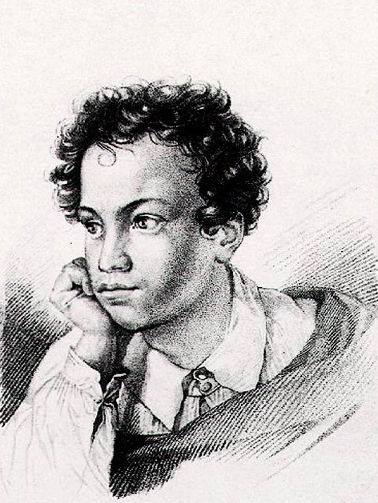
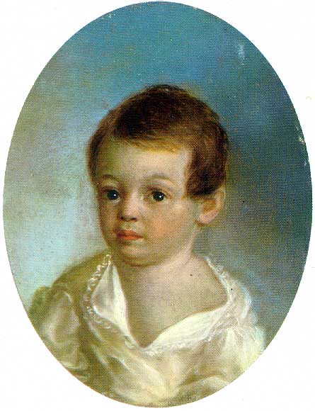
ДЕТСТВО А.С.Пушкина

Slide 2
Мама-Надежда Осиповна
Мать
Надежда Осиповна
Отец
Сергей Львович

Slide 3
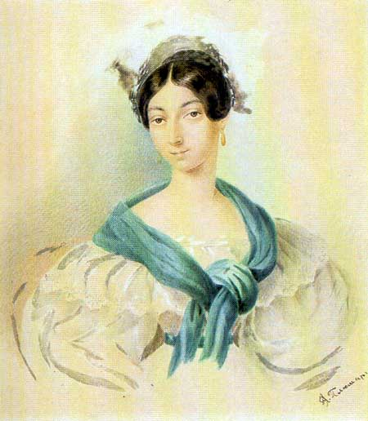
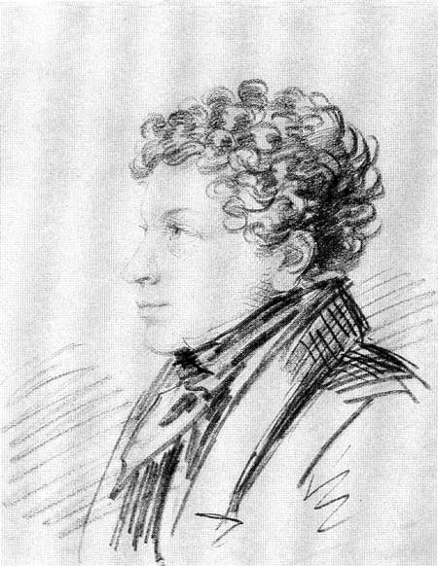
Брат -Лев Пушкин
Сестра поэта
Ольга Павлищева

Slide 4
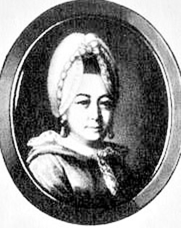
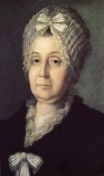
Мария Алексеевна Ганнибал (бабушкА по матери)

Slide 5
Захарово - имение бабушки со стороны матери Марии Алексеевны Ганнибал.
В 1805-10 годах Пушкины жили в Захарове каждое лето – с мая по сентябрь.
А в родовом имении Михайловское он побывал только в юности

Slide 6
Няня-Яковлева Арина Родионовна
Подруга дней моих суровых, Голубка дряхлая моя! Одна в глуши лесов сосновых Давно, давно ты ждёшь меня. Ты под окном своей светлицы Горюешь, будто на часах, И медлят поминутно спицы В твоих наморщенных руках. Глядишь в забытые вороты На чёрный отдалённый путь; Тоска, предчувствия, заботы Теснят твою всечасно грудь. То чудится тебе ……….

Slide 7
Сказки няни

Slide 8
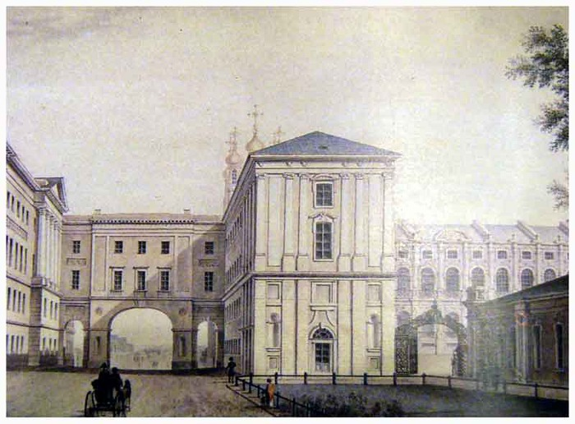
В 12 лет А.С. Пушкин был отправлен в Царскосельский лицей.

Slide 9
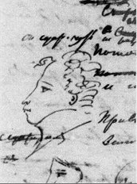
Вот так и закончилось детство великого поэта А.С.Пушкина и начались студенческие годы.

